Slide 1
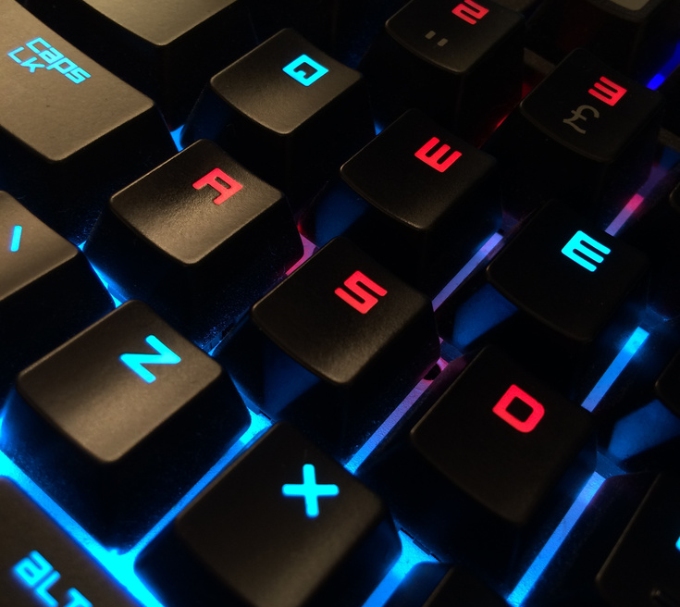
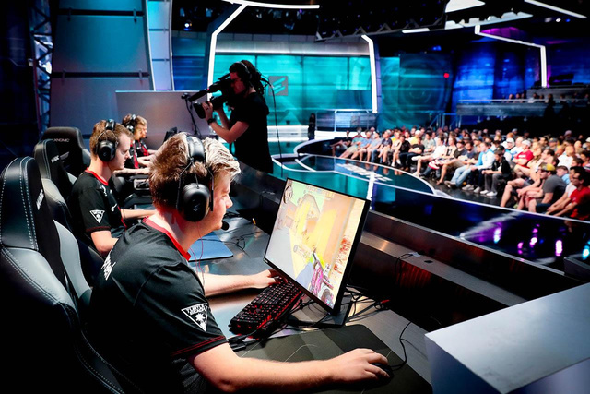

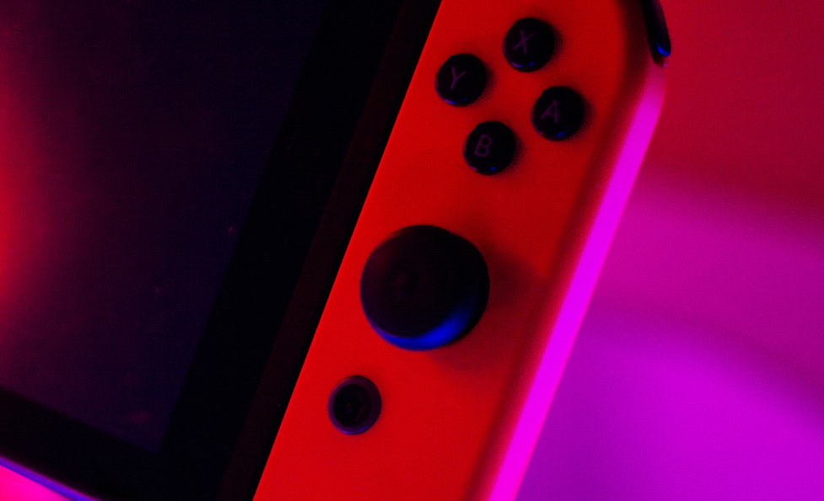
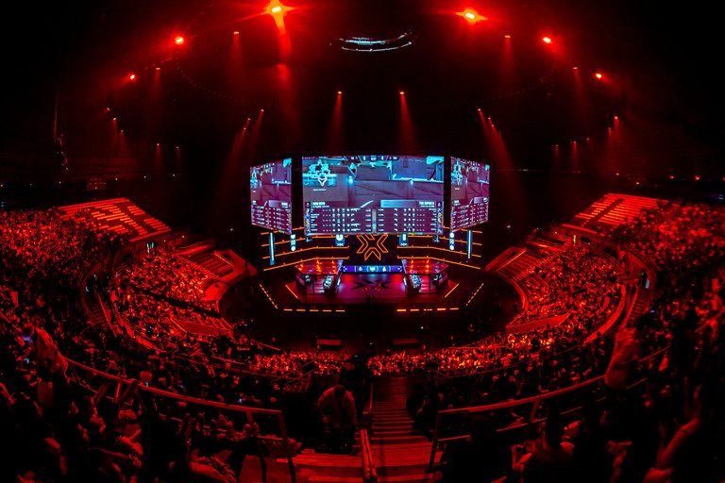
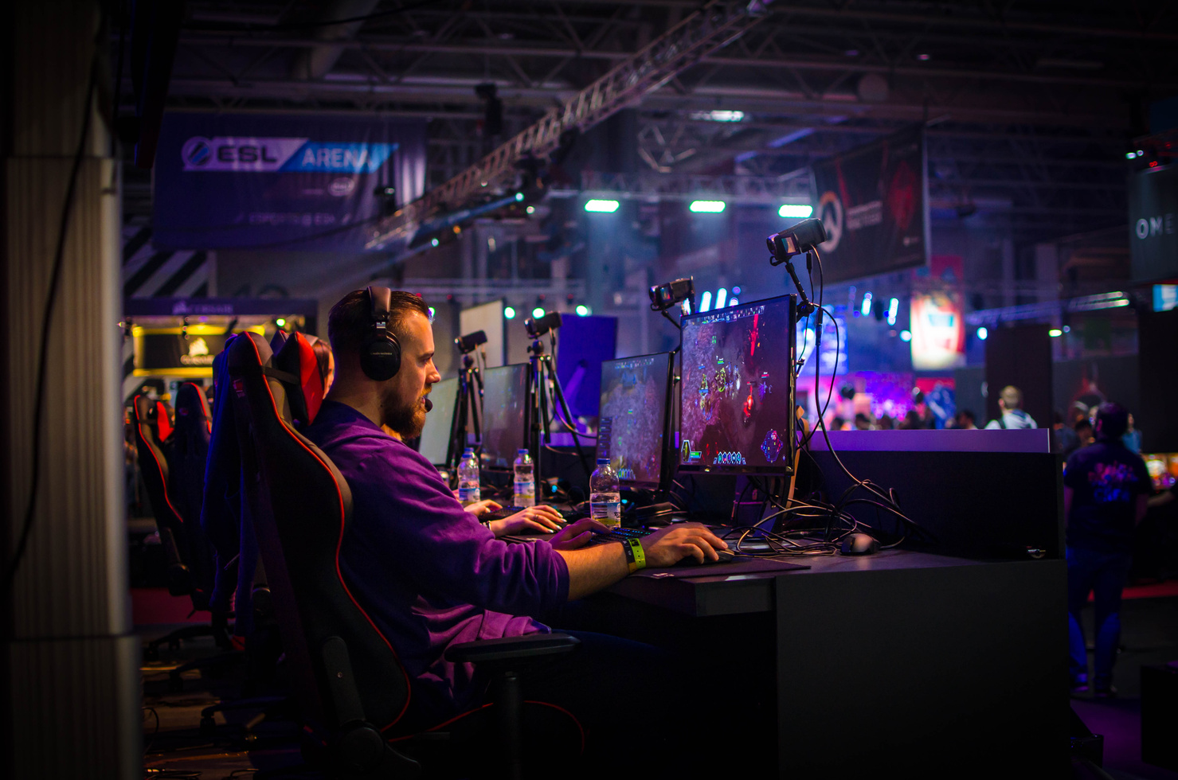

Projeto Individual
eSports
Por Gustavo Aloe

Slide 2

Linha da Vida
2016

Slide 3

Linha da Vida
2016 - 15 anos

Slide 4
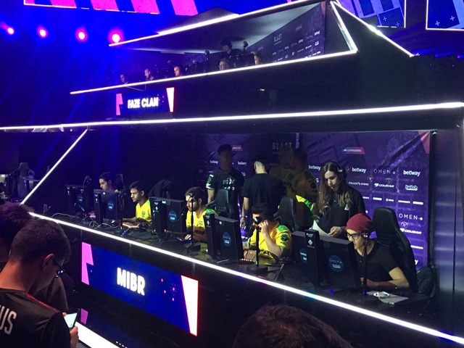
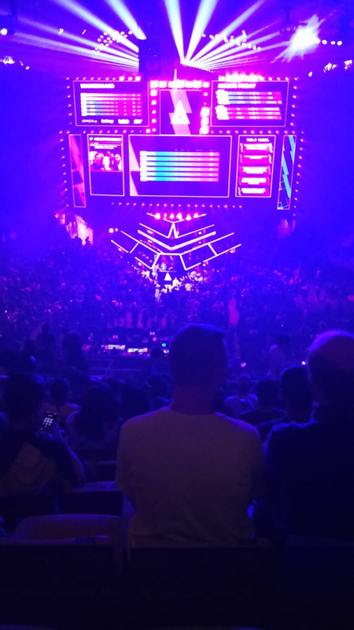
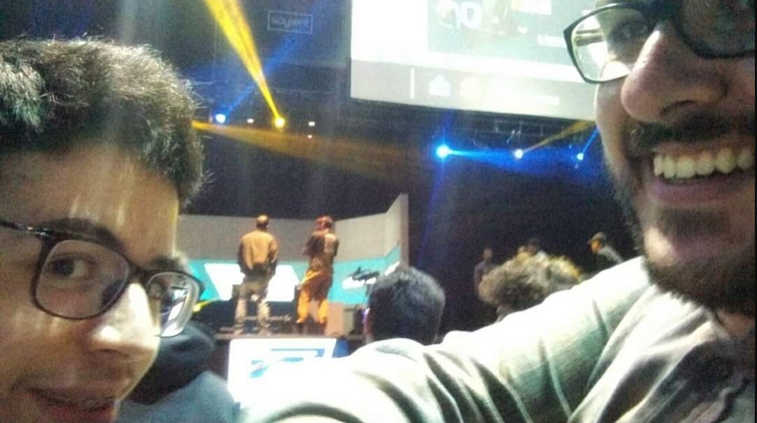
Linha da Vida
2016 - 15 anos

Slide 5

Linha da Vida
Interesse
2016 - 15 anos

Slide 6

Linha da Vida
2018

Slide 7
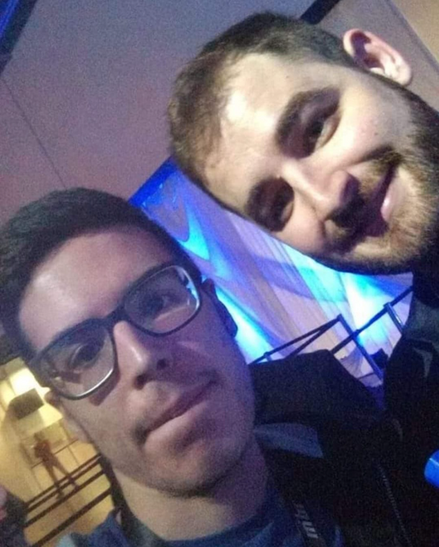
Linha da Vida
2018 - pARTICIPAR

Slide 8
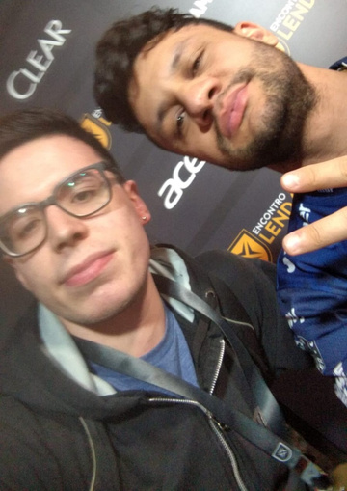
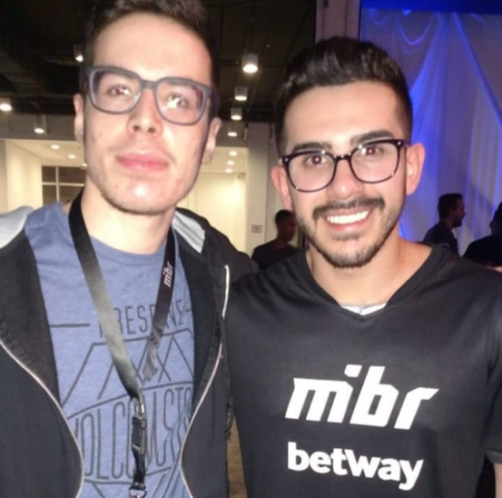
Linha da Vida
2018 - pARTICIPAR E COMPETIR

Slide 9
Linha da Vida
aPRIMORAR
pRATICAR
eSTUDAR
2018 - pARTICIPAR E COMPETIR

Slide 10


Linha da Vida
2019 - 2021

Slide 11


Linha da Vida
2019 - 2021

Slide 12
Linha da Vida
2019 - 2021
Dedicação
Esforço
Treino
Amizade

Slide 13
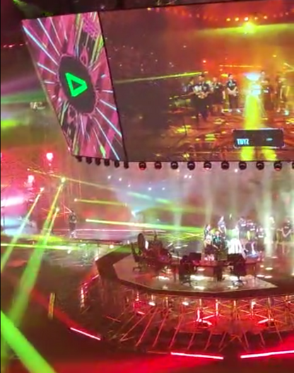
Linha da Vida
Presente

Slide 14
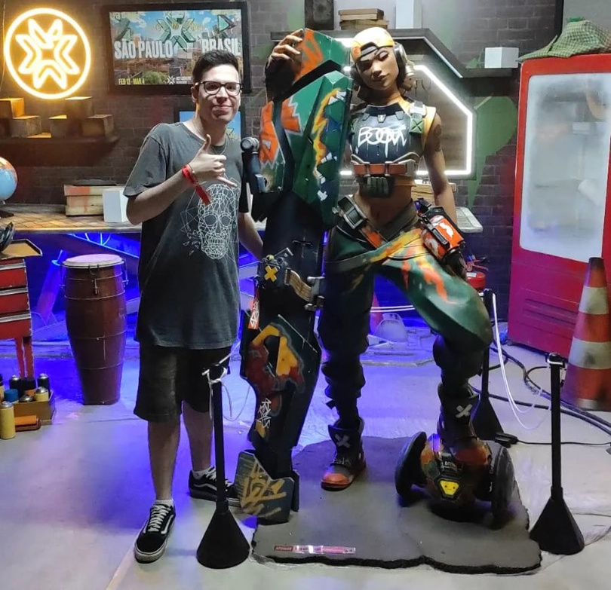


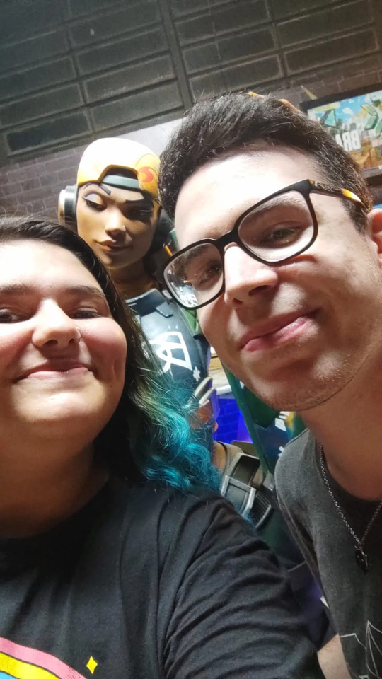
Linha da Vida
Hobby
Presente

Slide 15
Desafio individual
Valores

Slide 16
Desafio individual
Disciplina
Valores

Slide 17
Desafio individual
Disciplina
Valores
Dedicação

Slide 18
Desafio individual
Disciplina
Valores
Dedicação
Trabalho em equipe

Slide 19
Desafio individual
Disciplina
Valores
Dedicação
Trabalho em equipe
Resiliência

Slide 20



Site
SITE PROJETO INDIVIDUAL

Slide 21



objETIVOS DE DESENVOLVIMENTO SUSTENTáVEL (ONU)
Site
SITE PROJETO INDIVIDUAL
Oportunidade
Torneios e Eventos

Slide 22

Maior Dificuldade
WEB DATA VIZ
CSS
Não entregar a tempo

Slide 23
Maior Superação
Entendimento Data Viz
Estilização CSS
Entrega do Projeto

Slide 24
Agradecimentos Finais

Slide 25
Agradecimentos Finais
Professores e SócioEmocional
Meus pais
Minha Namorada
Meus Amigos

Slide 26
Obrigado pela Atenção!

